Slide 1



TRƯỜNG TIỂU HỌC ĐÔ THỊ VIỆT HƯNG
NHIỆT LIỆT CHÀO MỪNG CÁC THẦY CÔ GIÁO VỀ DỰ GIỜ

Slide 2
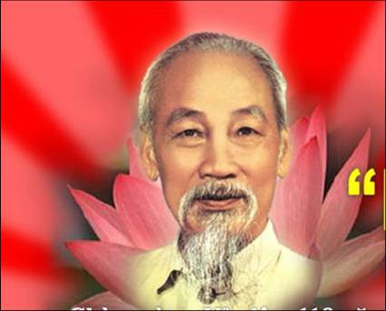
Luyện từ và câu
Trò chơi: Ô CỬA BÍ MẬT
1
2
3

Slide 3
1. Thế nào là tính từ?

Slide 4
2. Em hãy đặt một câu có dùng tính từ.

Slide 5
3. Trong câu: Cây bàng ở sân trường em xanh tốt và tỏa bóng mát rượi có mấy tính từ?
a) 1
b) 2
c) 3

Slide 6
Luyện từ và câu
Mở rộng vốn từ: Ý chí – Nghị lực
Bài 1: Xắp các từ có tiếng chí sau đây vào hai nhóm trong bảng: chí phải, ý chí, chí lí, chí thân, chí khí, chí tình, chí hướng, chí công, quyết chí.
Chí có nghĩa là rất, hết sức (biểu thị mức độ cao nhất). | M: chí phải,
Chí có nghĩa là ý muốn bền bỉ theo đuổi một mục đích tốt đẹp. | M: ý chí,

Slide 7
Ý chí là khả năng tự xác định mục đích cho hành động và quyết tâm đạt cho được mục đích đó.
Chí có nghĩa là rất, hết sức (biểu thị mức độ cao nhất). | Chí phải, chí lí, chí thân chí tình, chí công.
Chí có nghĩa là ý muốn bền bỉ theo đuổi một mục đích tốt đẹp. | Ý chí, chí khí, chí hướng, quyết chí.

Slide 8
Luyện từ và câu
Mở rộng vốn từ: Ý chí – Nghị lực
Bài 2: Dòng nào dưới đây nêu đúng nghĩa của từ nghị lực?
Làm việc liên tục, bền bỉ.
b) Sức mạnh tinh thần làm cho con người kiên quyết trong hành động, không lùi bước trước mọi khó khăn.
c) Chắc chắn, bền vững, khó phá vỡ.
d) Có tình cảm rất chân tình, sâu sắc.

Slide 9
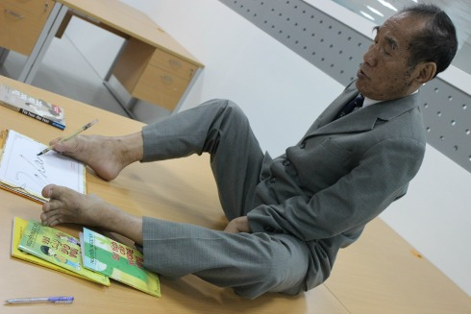
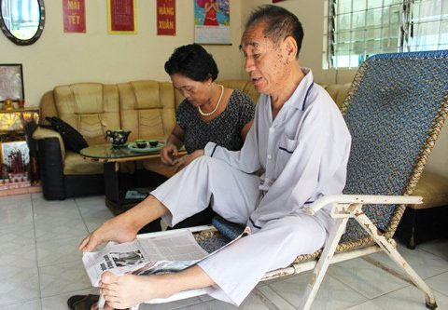

Slide 10
Luyện từ và câu
Mở rộng vốn từ: Ý chí – Nghị lực
Bài 3: Em chọn từ nào trong ngoặc đơn (nghị lực, quyết tâm, nản chí, quyết chí, kiên nhẫn, nguyện vọng) để điền vào ô trống?
Nguyễn Ngọc Ký là một thiếu niên giàu nghị lực . Bị liệt cả hai tay, em buồn nhưng không nản chí . Ở nhà em tự tập viết bằng chân. Quyết tâm của em làm cô giáo cảm động, nhận em vào học. Trong quá trình học tập, cũng có lúc Ký thiếu kiên nhẫn , nhưng được cô giáo và các bạn luôn tận tình giúp đỡ, em càng quyết chí học hành. Cuối cùng, Ký đã vượt qua mọi khó khăn. Tốt nghiệp một trường đại học danh tiếng, Nguyễn Ngọc Ký đạt
nguyện vọng trở thành thầy giáo và được tặng danh hiệu cao quý Nhà giáo Ưu tú.

Slide 11
Luyện từ và câu
Mở rộng vốn từ: Ý chí – Nghị lực
Bài 4: Mỗi câu tục ngữ sau khuyên ta điều gì?
Lửa thử vàng, gian nan thử sức.
Nước lã mà vã nên hồ
Tay không mà nổi cơ đồ mới ngoan.
c) Có vất vả mới thanh nhàn
Không dưng ai dễ cầm tàn che cho.

Slide 12
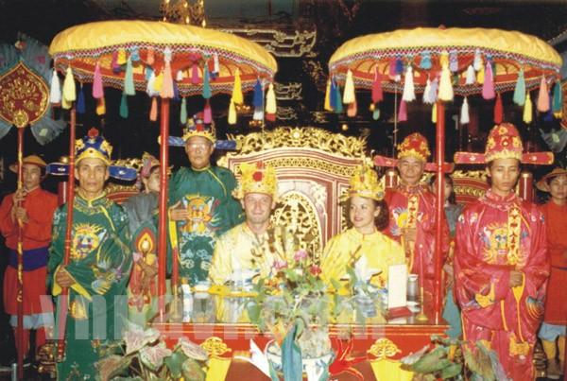
Cái tàn

Slide 13
a) Vàng phải thử lửa mới biết vàng thật hay giả. Người phải thử thách trong gian nan mới biết nghị lực, biết tài năng.

Slide 14
b) Từ nước lã mà làm thành hồ (bột loãng hoặc vữa xây nhà), từ tay không (không có gì) mà dựng nổi cơ đồ mới thật là tài giỏi, ngoan cường.

Slide 15
c) Phải thật vất vả lao động mới gặt hái được thành công. Không thể tự dưng mà thành đạt, được kính trọng, có người hầu hạ, cầm tàn che cho.

Slide 16

Luyện từ và câu
Mở rộng vốn từ: Ý chí – Nghị lực
Củng cố:
Kể tên một số người có ý chí nghị lực đạt được thành công trong cuộc sống mà em biết.

Slide 17


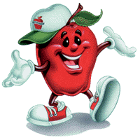


Kính chúc quý thầy cô, các em học sinh
khoẻ mạnh và hạnh phúc.
.

